Slide 1
Artificial Intelligence (AI) 人工智能
第3章 确定性推理（搜索技术）
Deterministic reasoning

Slide 2

内容提要
1、推理的概念
2、搜索策略
3、自然演绎推理
4、归结演绎推理
5、基于规则的演绎推理

Slide 3
问题的知识表示→问题的解决
表示问题是为了进一步解决问题。因此，有了知识的表示方法之后,就需要有解决问题的方法。(两个方面：问题表示、具体求解)
从问题表示到问题解决，须经过一个求解过程---搜索过程
必须采用适当的搜索技术，包括各种规则、过程、算法等推理技术，力求找到问题的解答。
搜索--寻找一条从初始问题到解的路径
关键：如何利用知识，尽可能高效找到问题的解(最优解)。
即，通过推理方法进行“解的搜索”。

Slide 4
一、推理
按照某种策略，由已知判断，推出另一判断的思维过程。
人工智能中，推理过程由程序实现，称为推理机。
智能系统的推理过程，实际就是一种思维过程。
按推理过程中，所采用知识的确定与否，推理可分为：
确定性推理
不确定性推理

Slide 5
⑴、推理方法
按推理的逻辑基础分类
◇ 演绎 ◇ 归纳 ◇ 类比
按推理过程所用知识的确定性分类
◇ 确定性 ◇ 不确定性
按推理过程推出的结论是否单调增加分类
◇ 单调 ◇ 非单调
按推理过程是否利用问题的启发知识分类
◇ 启发式 ◇ 非启发式

Slide 6
⑵、搜索策略
在知识库中寻找可利用知识，构造一条代价较小的推理路径。
解决推理路线、推理效果、推理效率等问题。
①、按是否使用启发信息可分为：
◇ 盲目搜索 ◇ 启发式搜索
②、按问题的表示方式可分为：
◇ 状态空间搜索 ◇ 与或树搜索

Slide 7
⑶、推理策略
包括：推理方向控制、求解、限制、冲突消解等策略。
其中：
◇ 推理方向控制策略：确定推理方向(正向、逆向、混合)
◇ 求解策略：仅求一个解，还是求所有解或最优解。
◇ 限制策略：对推理深度、宽度、时间、空间…的限制。
◇ 冲突消解策略：推理过程有多条知识可用时，如何从中选择
一条最佳知识用于推理。

Slide 8
内容提要
1、推理的基本概念
2、搜索策略
3、自然演绎推理
4、归结演绎推理
5、基于规则的演绎推理

Slide 9
二、搜索策略
搜索的概念
状态空间搜索策略
与/或树搜索策略
搜索的完备性与效率

Slide 10
2.1 搜索的概念
1、搜索
搜索与推理密切相关
搜索策略的优劣，直接影响智能系统的性能与推理效率。
定义：根据经验(已有知识)，结合问题实际，不断寻找可利用知识，
构造一条代价最小的推理路径，从而使问题得到解决的过程。
适用情况：不良结构或非结构化问题
难以获得求解所需的全部信息
没有现成算法可供求解使用

Slide 11
2、搜索类型
按是否使用启发信息
◇盲目搜索：按预定的控制策略完成搜索，搜索过程中获得的中间
信息不改变控制策略。
◇启发式搜索：搜索中加入与问题有关的启发性信息，指导搜索朝
着最有希望的方向进行，加快问题的求解过程，并
找到最优解。
按问题的表示方式
◇状态空间搜索：运用状态空间法求解问题进行的搜索
◇与或树搜索：运用问题归约法求解问题进行的搜索

Slide 12
2.2 状态空间搜索策略
状态空间搜索的基本思想
图(树)搜索的一般过程
状态空间的盲目搜索
宽度优先搜索、 深度优先搜索、代价树搜索
状态空间的启发式搜索
启发信息和估价函数、A算法和A*算法。

Slide 13
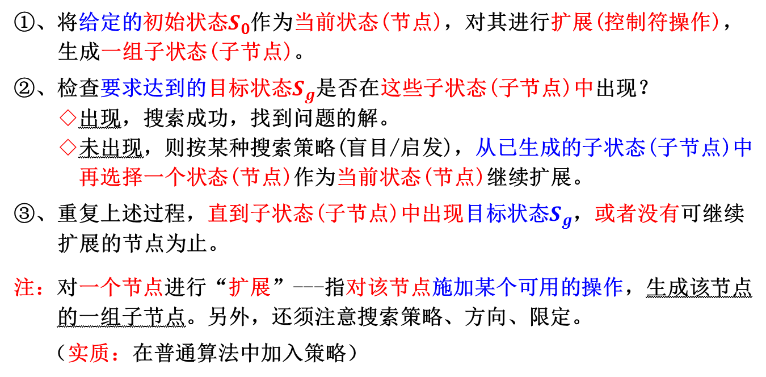
1、状态空间搜索的基本思想
①、将给定的初始状态$S_{0}$作为当前状态(节点)，对其进行扩展(控制符操作)，生成一组子状态(子节点)。
②、检查要求达到的目标状态$S_{g}$是否在这些子状态(子节点)中出现？
◇出现，搜索成功，找到问题的解。
◇未出现，则按某种搜索策略(盲目/启发)，从已生成的子状态(子节点)中
再选择一个状态(节点)作为当前状态(节点)继续扩展。
③、重复上述过程，直到子状态(子节点)中出现目标状态$S_{g}$，或者没有可继续扩展的节点为止。
注：对一个节点进行“扩展”---指对该节点施加某个可用的操作，生成该节点
的一组子节点。另外，还须注意搜索策略、方向、限定。
（实质：在普通算法中加入策略）

Slide 14
2、状态空间搜索算法的数据结构和符号约定
OPEN表：
未扩展节点表，存放新生成且尚未扩展的节点(状态)。
CLOSED表：
已扩展节点表，存放已扩展或将要扩展的节点(状态)。
S₀：
初始状态（起始节点\根节点）
G：
通过搜索过程逐步得到的搜索树(图)
M：
表示当前扩展节点是新生成，且不是自己先辈的子节点集合。

Slide 15
2.2 图搜索策略
一种在图(树)中寻找路径的方法
初始节点：初始数据库\初始状态集\初始节点集
目标节点：满足终止条件时的目标数据库\目标状态集\目标节点集
将初始节点变换为目标节点的规则序列问题，等价于求得图(树)中的一条路径(解路径)问题。

Slide 16
OPEN:=S₀
仅有根节点S₀；G=G₀；G₀=S₀
1、图搜索的一般过程
LOOP：IF(OPEN)=( )THEN EXIT(FAIL)
⑴ 将初始节点S₀放入未扩展节点表(OPEN表)，建立当前仅包含S₀的图G；
⑵ 检查OPEN表是否为空，若为空，则问题无解，失败退出；
⑶ 若不为空，即将OPEN表的第一个节点取出放入已扩展节点表CLOSED表，
并标记该节点为节点n；
⑷ 考查节点n是否为目标节点。若是，即得到解，成功退出。
解即为图G中，从n到S₀的路径(回溯)。
⑸ 若不是，则扩展节点n，生成一组子节点。将其中不是节点n先辈的那
部分子节点记入集合M，并将这组子节点作为节点n的子节点加入G中。
(即在图中呈现出来)。
n:=FIRST(OPEN),REMOVE(n,OPEN),ADD(n,CLOSED)
IF GOAL(n) THEN EXIT(SUCCESS)
EXPAND(n)→M(m_{i})；G:=ADD(m_{i},G)
未在节点n的上层节点中出现过
若出现过，应删除。(未扩展)

Slide 17
在OPEN与CLOSE中均未出现过
已从OPEN中取出放入CLOSE中，准备扩展的
已在CLOSE中扩展过的
(6) 针对集合M中子节点的不同情况，分别作如下处理：
① 对那些未在G中出现过的M成员，设置一个指向其父节点(即
节点n)的指针，并将其放入OPEN表。（新生成的子节点→添加）
② 对原来已在G中出现过，但还未被扩展的M成员，确定是否需
要修改它指向父节点的指针。(已生成、未扩展)
③ 对先前已在G中出现过，并已扩展的M成员，确定是否需要修
改其后继节点指向父节点的指针。(已经扩展→后继)
(7) 按某种策略,对OPEN表中的节点进行排序。
(8) 转第(2)步。
【⑵ 检查OPEN表是否为空，若为空，则问题无解，失败退出】

Slide 18
CLOSED
n
OPEN
n
M
1
1
2
3
2
3
1.1
1.2
1.1
1.2
1.3
2.1
2.2
2.3
1.3
1.1.1
1.1.2
1.1.3

Slide 19
2、一般搜索过程PDL描述
OPEN:=S₀
LOOP：IF(OPEN)=( ) THEN EXIT(FAIL)
n:=FIRST(OPEN)，REMOVE(n,OPEN)，ADD(n,CLOSED)
IF GOAL(n) THEN EXIT(SUCCESS)
IF EXPAND(n)=( ) GO LOOP
EXPAND(n)→M(m_{i})，ADD(m_{i},OPEN)，m_{i}↑→n；
GO LOOP

Slide 20
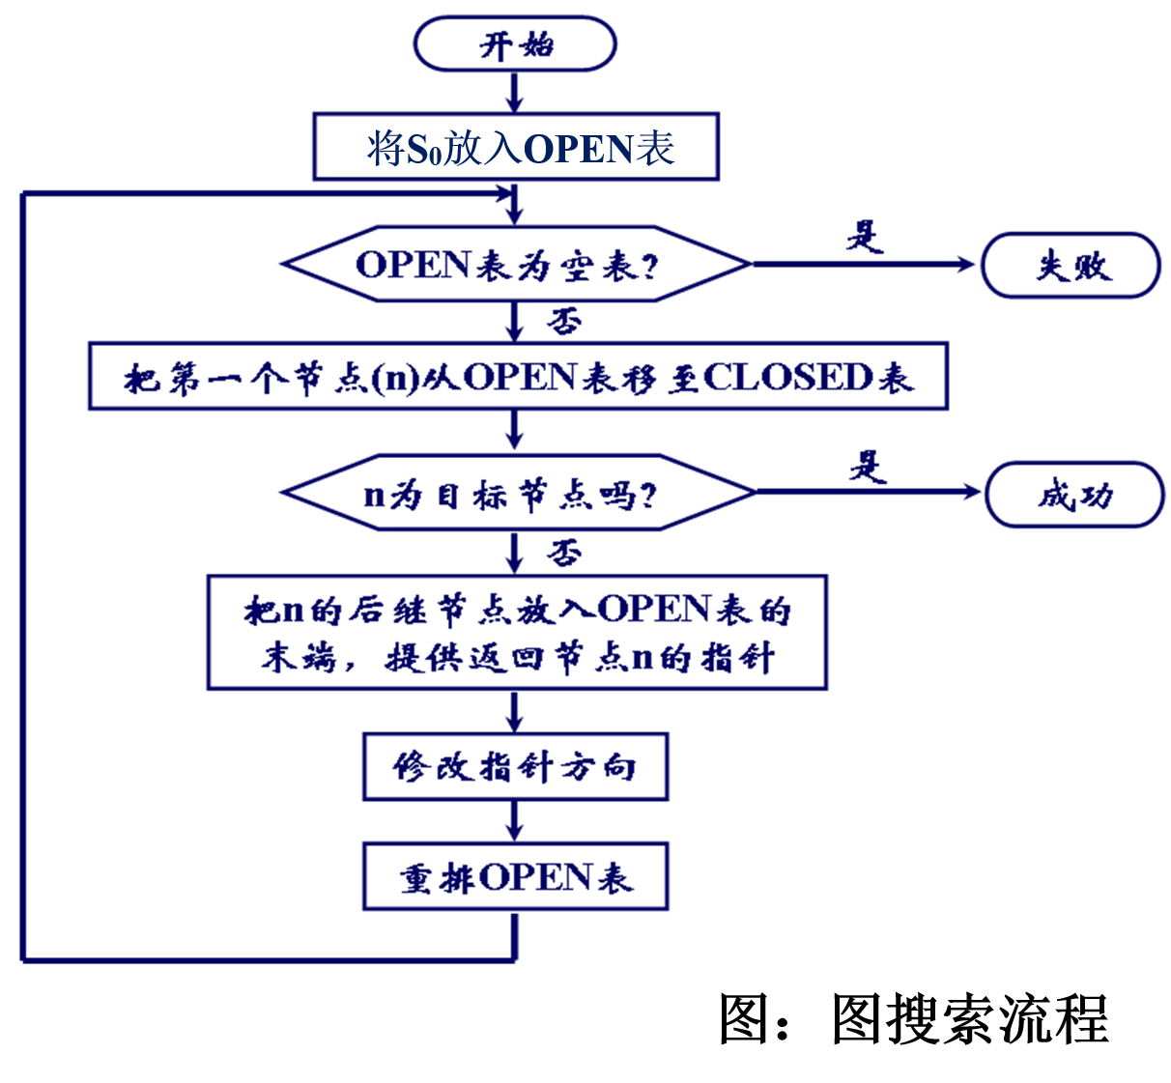

Slide 21
3、图搜索一般过程的几点说明
⑴ 上述过程是状态空间的一般图搜索算法，具有通用性，后续讨论的各种状态空间搜索策略均可视为此过程的特例。
⑵ 各种搜索策略的主要区别：对OPEN表中节点的排序不同
如，宽度优先搜索是将先生成的子节点排在前面；
深度优先搜索是将后生成的子节点排在前面。
宽度优先 --- Open表→“队列”； (先生成、先扩展。先入先出)
深度优先 --- Open表→“栈”； (总是沿一条“分枝”纵向扩展，
再回溯扩展最近的兄弟分枝。
先入后出\后入先出)

Slide 22
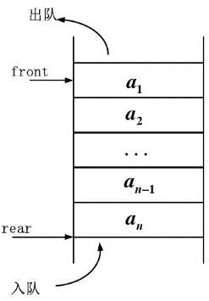
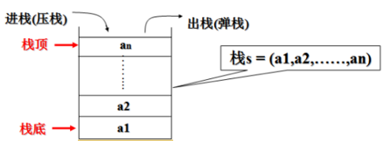
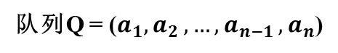
附：数据结构知识
队列&栈：操作受限制的线性表（线性结构）
队列(Queue)：表的前端(队首)删除、后端(队尾)插入，没有元素为空。
栈(Stack)：仅在表头(栈顶)进行插入和删除操作的线性表。
队列Q = ($a_{1}{,a}_{2}{,…,a}_{n−1},a_{n}$)

Slide 23
已生成、未扩展(已从OPEN取出放入CLOSED但尚未扩展)
⑶ 步骤(6)针对集合M中，子节点的不同情况进行处理时，若出现第②种情况时，其新生成节点应作为哪一个节点的后继节点呢？（如何确定集合M中新生成节点的父节点？）
一般由初始节点到该新生成节点路径上的代价来决定,哪一条路径的
代价小，相应的节点就作为其父节点。
初始节点到该新生成节点路径上的代价：路径上所有“有向边”的
代价之和。
---代价搜索

Slide 24
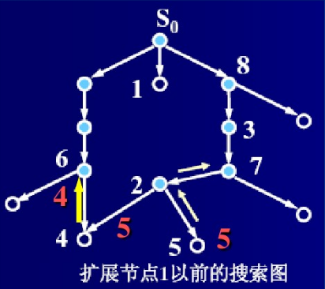
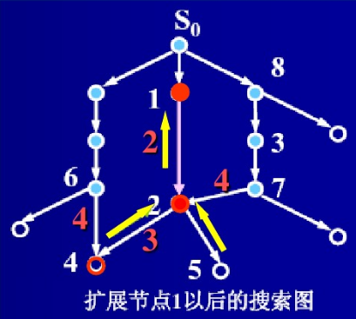
一个新生成的节点，若已作为其它节点的后继节点被生成过(图中出现过)，该新节点应作为哪个节点的后继节点？
●：已扩展节点，位于CLOSED中；○：未扩展节点，位于OPEN中。

Slide 25
2.3 盲目搜索
无需考虑节点放入OPEN表的排列顺序
不需要重新安排OPEN表的搜索方法---无信息搜索或者
盲目搜索。（解空间的遍历）
包括：宽度优先搜索
深度优先搜索
等代价搜索
……
盲目搜索只适用于求解比较简单的问题

Slide 26
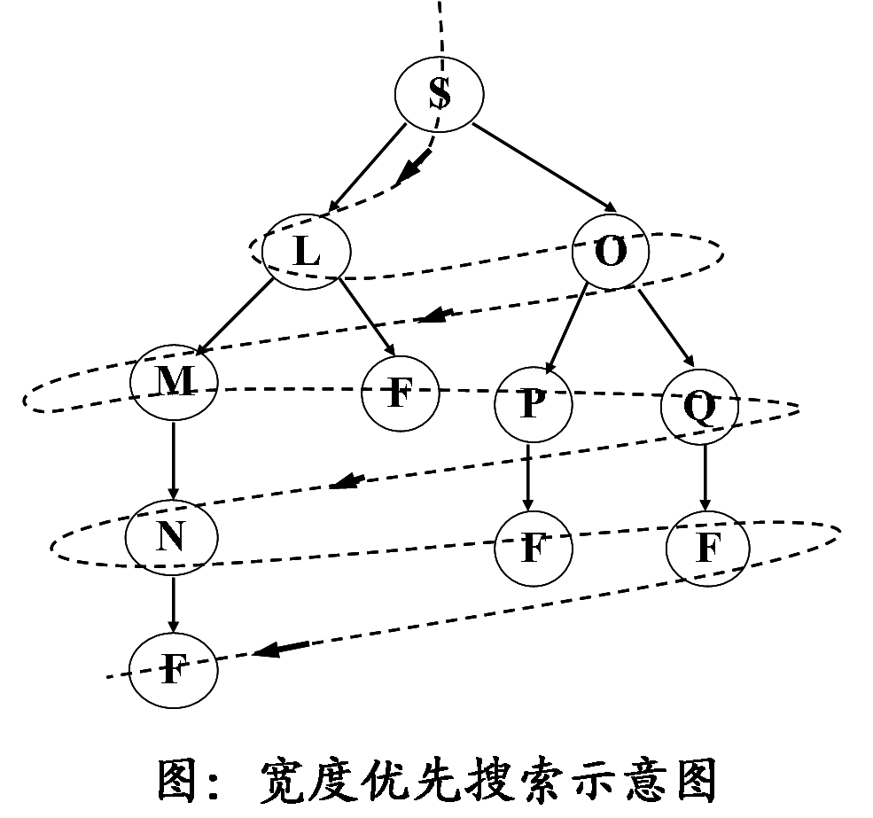
1、宽度优先搜索（Breadth-first search）
定义：从起始节点开始，逐层扩展节点，搜索目标节点的方法。
特点：搜索代价较高，但若有解存在，则一定能找到。
应用：走迷宫、路径规划(最短路径)……
搜索逐层进行，在对下一层节点进行搜索之前，必须搜索完本层中的所有节点。
解空间的横向遍历

Slide 27
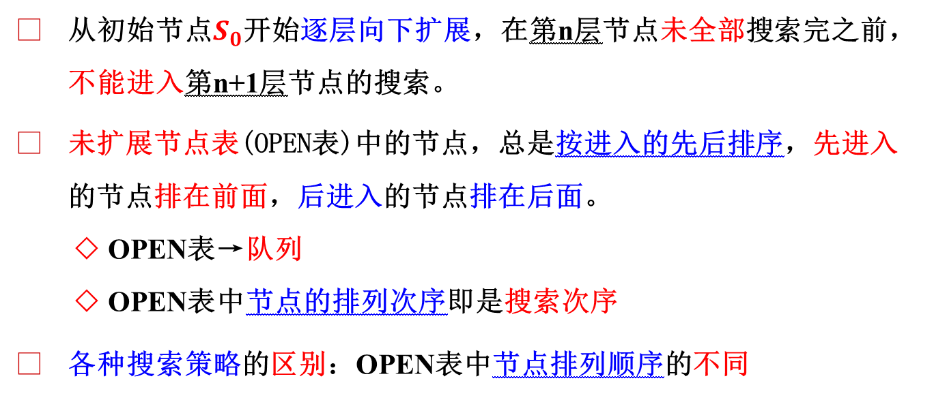
⑴、宽度优先搜索的基本思想
从初始节点$S_{0}$开始逐层向下扩展，在第n层节点未全部搜索完之前，不能进入第n+1层节点的搜索。
未扩展节点表(OPEN表)中的节点，总是按进入的先后排序，先进入的节点排在前面，后进入的节点排在后面。
◇ OPEN表→队列
◇ OPEN表中节点的排列次序即是搜索次序
各种搜索策略的区别：OPEN表中节点排列顺序的不同

Slide 28
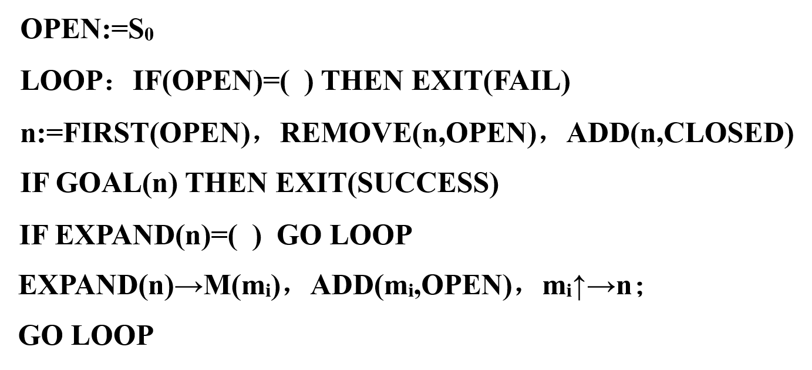
⑵、宽度优先搜索算法流程
⑴ 将初始节点S₀放入OPEN表中；
⑵ 如果OPEN表为空，则问题无解，失败退出；
⑶ 将OPEN表的第一个节点取出放入CLOSED表，并标记该节点为n；
⑷ 考查节点n是否为目标节点。若是，则得到问题的解，成功退出；
⑸ 若节点n不可扩展，则转第(2)步；
⑹ 扩展节点n，将其子节点放入OPEN表的尾部，并为每一个子节点设置
指向其父节点的指针，然后转第(2)步。

Slide 29
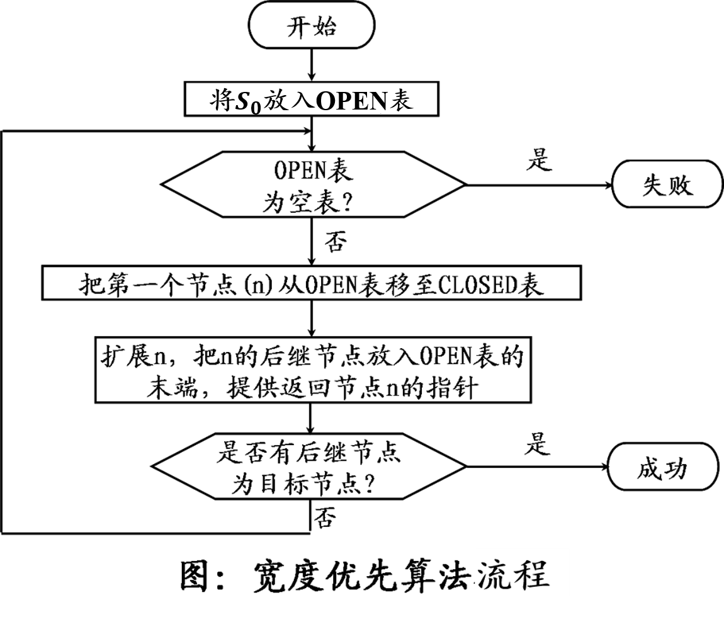
思考：宽度优先的体现？
优点：能够保证在搜索树中，找到一条通向目标节点的最短路径。

Slide 30
⑶、宽度优先搜索的例子
八数码问题
3×3的方格棋盘上，分别放置1、2、3、4、5、6、7、8八个棋子，
初始状态S₀，目标状态S_{g}，如图所示。
用宽度优先搜索策略，寻找从初始状态到目标状态的解路径。
2
8
3
1
2
3
1
4
8
4
7
6
5
7
6
5
S₀
Sg

Slide 31
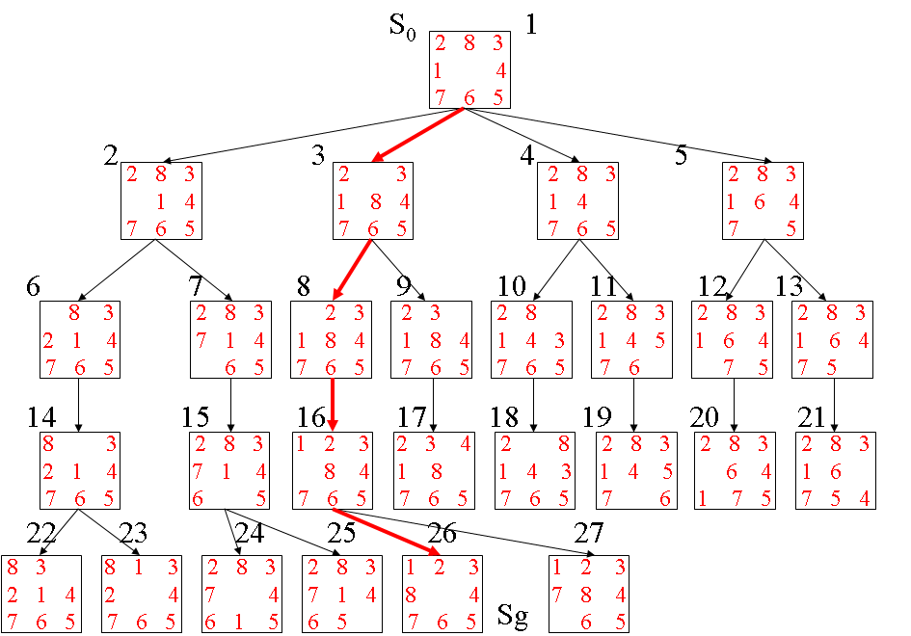
八数码问题的宽度优先搜索树：
解路径：1→3→8→16→26
操作符序列：F(f₁,f₂,…,f_{n})
F(8下,2右,1上,8左)
棋子移动顺序：左上右下

Slide 32
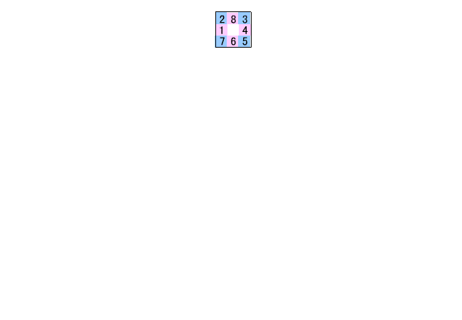
八数码问题的宽度优先搜索树(动图)：

Slide 33
⑷、宽度优先算法需注意的两个问题
① 对任意一个可扩展的节点，均需按照固定的操作符顺序
对其进行扩展。（如：左、上、右、下）。
② 对任一节点扩展时，若生成的某个子节点前面已出现过，
则将其放弃，不再重复画出(不送入OPEN表)。
因此，宽度优先搜索算法的本质：
以初始节点为根节点，在状态空间图中,按照宽度优先
原则，生成一棵搜索树。（横向搜索）

Slide 34
⑸、宽度优先搜索的特点
优点
只要问题有解，宽度优先搜索总可以得到解，且得到的
是路径最短的解。（最优解）
缺点
盲目性较大，当目标节点距离初始节点较远时，会产生
许多无用节点，搜索效率较低。

Slide 35
2、深度优先搜索（Depth-first search）
优先扩展最新产生(最深)的节点，“深度相等”的节点
可任意排列。
定义节点深度的规则
起始节点(根节点)的深度为“0”。
其它任何节点的深度，等于其父节点的深度“+1”。
特点：为防止搜索过程沿着无益的路径扩展下去，往往
需设置一个节点扩展的最大深度---深度界限。

Slide 36
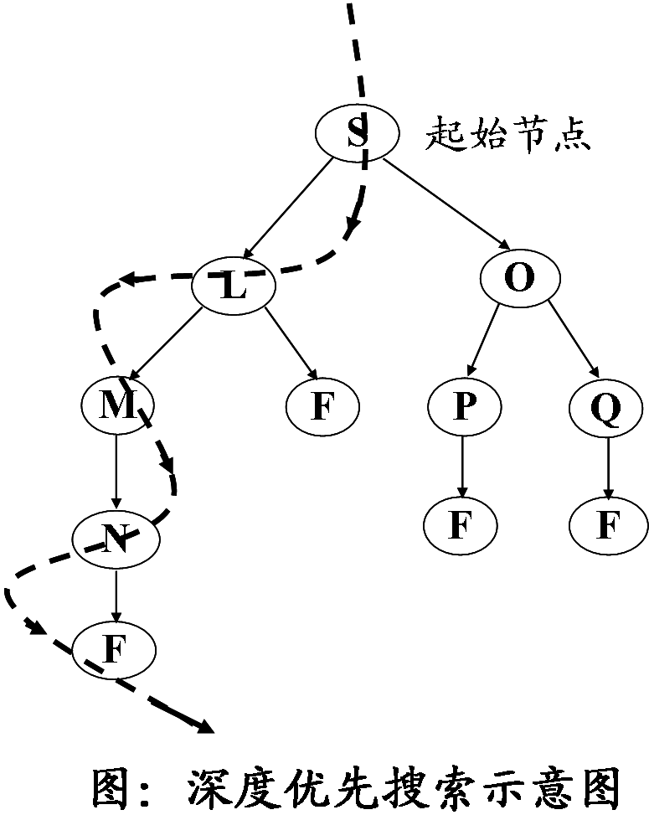
扩展最深节点的过程：
搜索从初始节点开始，沿
着状态空间的某条分枝，一直
搜索到该分枝的最底层。只有
当搜索到达一个没有后继的节
点时，才考虑其“最近的”兄
弟节点展开搜索。
(解空间纵向遍历)

Slide 37
⑴、深度优先搜索的基本思想
① 从初始节点S₀开始，在其子节点中选择一个最新生成的
节点进行搜索(扩展)；
② 若该子节点不是目标节点且可以扩展，则扩展该子节点,然后在其扩展出的子节点中选择一个最新(最后)生成的节点进行考查；
③ 依次向下搜索，直到某个子节点既不是目标节点，又不能继续扩展时，才选择其最近的兄弟节点进行搜索。

Slide 38
⑵、深度优先搜索算法流程
⑴ 将初始节点S₀放入OPEN表；
⑵ 若OPEN表为空，则问题无解，失败退出；
⑶ 将OPEN表的第一个节点取出放入CLOSED表，并记该节点为n；
⑷ 考察节点n是否为目标节点。若是，则得到问题的解，成功退出；
⑸ 若节点n不可扩展，则转第(2)步；
⑹ 扩展节点n，将其子节点放入OPEN表的首部，并为每一个子节点设置
指向其父节点的指针，然后转第⑵步。

Slide 39
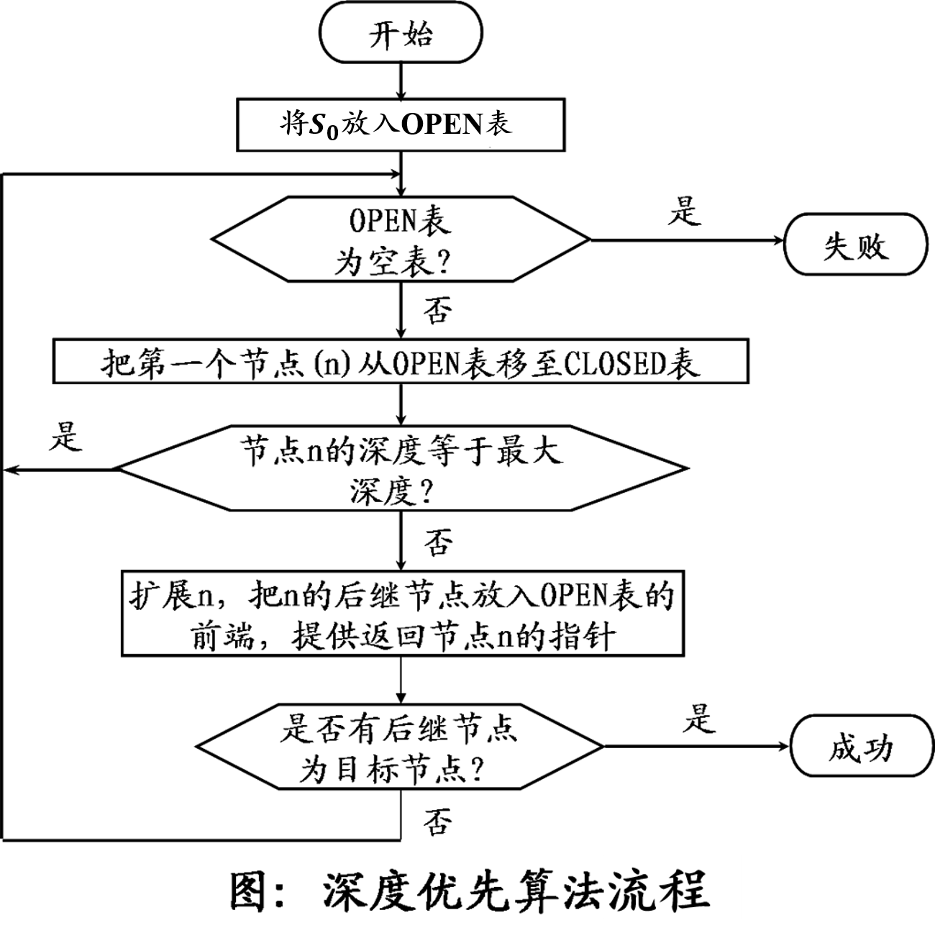

Slide 40
⑶、深度优先搜索的例子
八数码问题的深度优先搜索树？
2
8
3
1
2
3
1
4
8
4
7
6
5
7
6
5
初始状态 S₀
目标状态 Sg

Slide 41
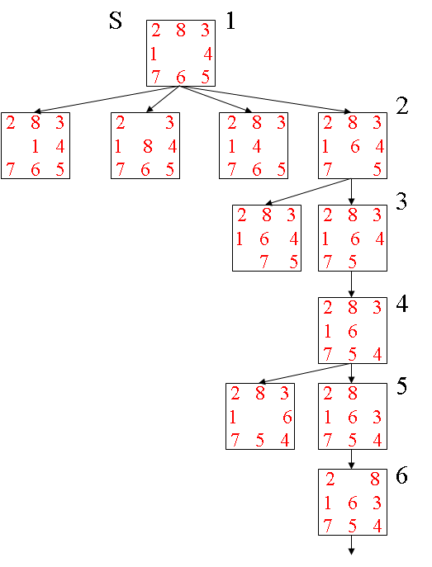
首先扩展最新产生的(最深的)节点，若目标节点不在当前搜索
的分支上？
Open表
⑨
⑩
⑧
⑥
⑦
①
②
③
④
⑤
④
③
⑤
⑥
②
栈
①
⑦
后入先出
⑧
⑨
Closed表
⑩

Slide 42
深度优先搜索
宽度(广度)优先搜索
⑨
⑩
⑧
⑥
⑦
14
13
12
11
10
9
8
7
6
5
4
3
2
⑤
④
③
②
①

Slide 43
深度优先搜索与宽度优先搜索的唯一区别：
宽度优先：将节点n的子节点放入OPEN表的尾部
深度优先：将节点n的子节点放入OPEN表的首部
(深)搜索一旦进入某个分枝，就沿着该分枝一直向下搜索(扩展)。
若目标节点恰好在此分枝上，即能较快得到解。
若目标节点不在此分枝上，且该分枝又是一个无穷分枝，则不可
能得到解。
结论：(深)算法是不完备的，即使问题有解，也不一定能求得解。
本质：以初始节点为根节点，在状态空间图中按照深度优先原则，
生成一棵搜索树。

Slide 44
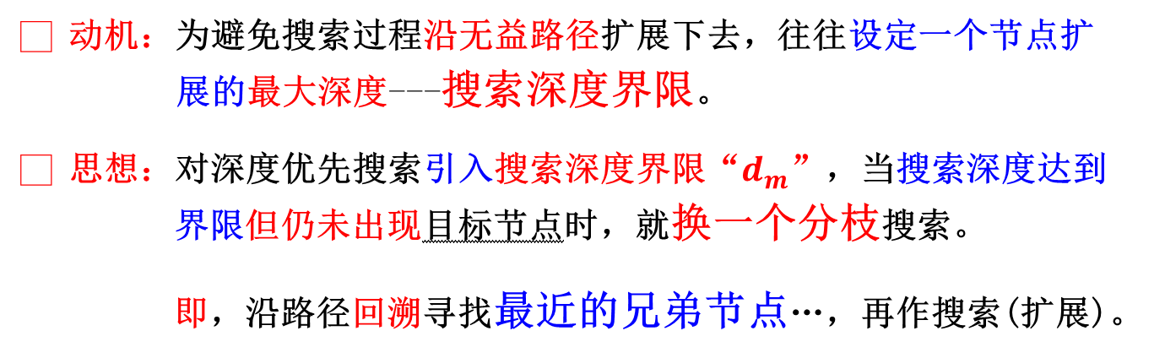
⑷、有界深度优先搜索
动机：为避免搜索过程沿无益路径扩展下去，往往设定一个节点扩
展的最大深度---搜索深度界限。
思想：对深度优先搜索引入搜索深度界限“$d_{m}$”，当搜索深度达到
界限但仍未出现目标节点时，就换一个分枝搜索。
即，沿路径回溯寻找最近的兄弟节点…，再作搜索(扩展)。

Slide 45
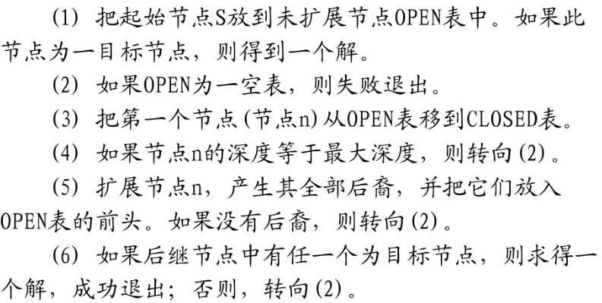
有界深度优先搜索算法流程

Slide 46
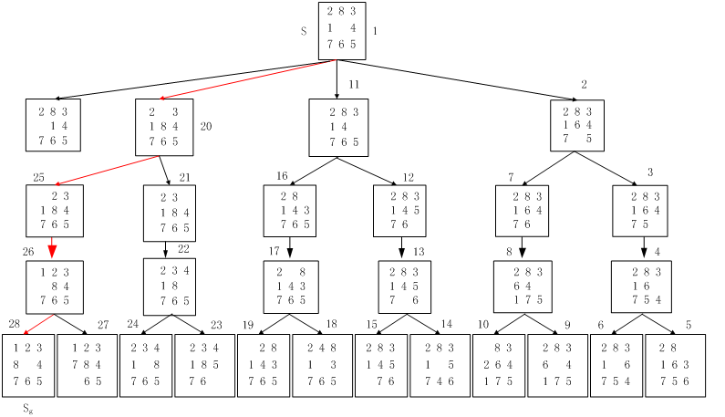
八数码问题：dm=5

Slide 47
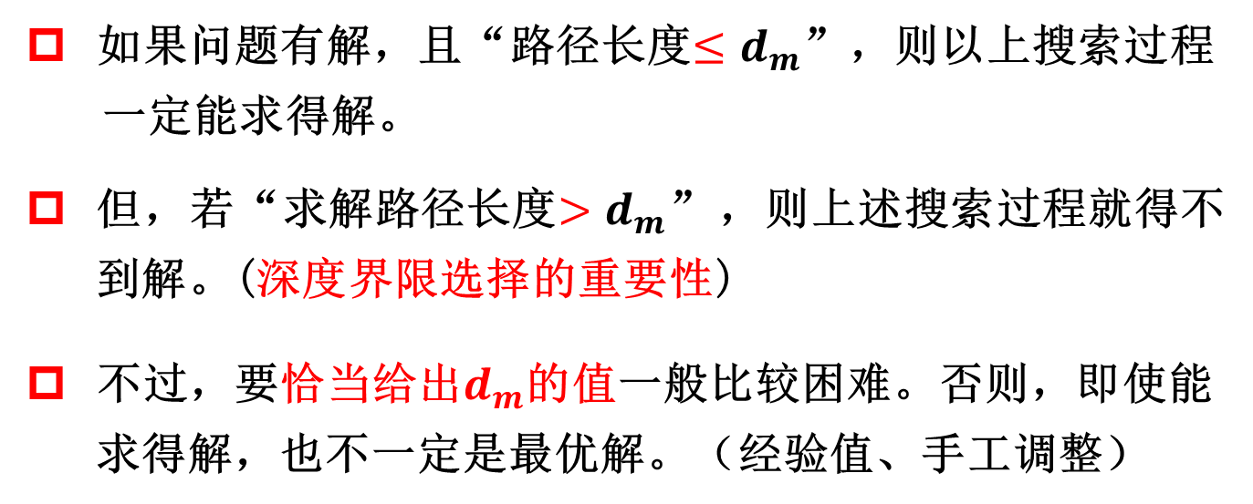
⑸、注意问题
如果问题有解，且“路径长度$≤d_{m}$”，则以上搜索过程
一定能求得解。
但，若“求解路径长度$>d_{m}$” ，则上述搜索过程就得不
到解。(深度界限选择的重要性)
不过，要恰当给出$d_{m}$的值一般比较困难。否则，即使能
求得解，也不一定是最优解。（经验值、手工调整）

Slide 48
状态空间的盲目搜索小结：
上述搜索方法的核心：以初始节点S₀为根节点，按照既
定的策略对状态空间图(搜索树)进行遍历，并希望能够
尽早发现目标节点，从而找到解路径。
由于搜索策略是固定的(宽/深)，因此这类方法统称为
盲目搜索方法。
搜索具有较大盲目性，面对较复杂问题时，产生的无用节点较多，效率不高。

Slide 49
2.4 启发式搜索
盲目搜索的效率较低，耗费较多的计算时间和空间。
若能找到一种方法，用于提示待扩展节点的排列顺序，
选择最有希望的节点进行扩展，搜索效率将大幅提高。
很多情况下，可通过检测来确定节点的合理顺序。
优先考虑检测的搜索方法，称启发式搜索\有信息搜索。

Slide 50
1、启发搜索策略和估价函数
盲目搜索中找到一个解，需扩展的节点数可能较多。
原因：节点扩展次序由既定策略而定，未利用求解过程
中，可获得的某些有用信息(启发信息)。
因此，除较简单的问题外，一般需占用较多时间&空间，导致系统开销较大，效率较低。

Slide 51
通常，借助具体问题呈现的有用信息可以简化搜索。
这类与具体问题相关的信息，称为启发信息。
利用启发信息的搜索方法，称为“启发式搜索方法”。
定义：利用问题所呈现出的某些特性信息，引导搜索朝着
最有希望的方向进行。
启发强：降低复杂度\无用节点少\搜索工作量小，但可能找不到最优解。
启发弱：工作量加大\极限情况为盲目搜索，但可能找到最优解。

Slide 52
启发信息分类(按用途):
⑴、确定下一个应扩展的节点
即，最有希望的节点，避免出现宽度/深度优先搜索中盲目扩展节点。
⑵、决定生成哪些后继节点
扩展某个节点过程中，决定应生成该节点的哪些后继
节点，避免盲目生成所有节点。
⑶、扩展某个节点时，决定哪些节点可从搜索树上删除。

Slide 53
利用上述第一种启发信息的状态空间搜索算法，即选择
“最有希望”的节点，作为下一个被扩展的节点，称为
有序搜索(Ordered search)。
估算节点希望程度(重要性)的指标---估价函数

Slide 54
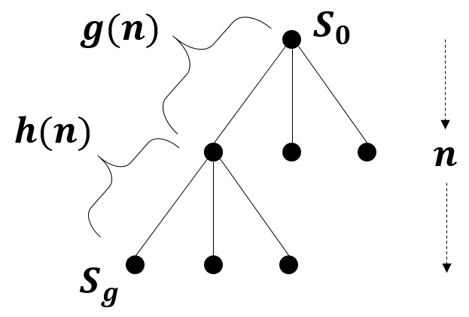
估价函数:
一般形式： f(x)= g(x)+h(x) 或 f(n)= g(n)+h(n)
其中，g(n)---从初始节点S₀到某个节点n的代价 (代价函数)
h(n)---启发函数 (启发信息)
从节点n到目标节点S_{g}的最优路径的代价估计，体现了问题的启发性信息。
未来还需付出的代价(估计)
已经付出的代价

Slide 55
f(n)= g(n)+h(n)
例：八数码问题
设问题的初始状态S₀和目标状态S_{g}如图所示。
估价函数： f(n)=d(n)+W(n)
d(n)：节点n在搜索树中的深度。
W(n)：节点n中“不在位\错放”的数码个数。
要求：计算初始状态S₀的估价函数值f(S₀)。
已扩展
估计
2
8
3
1
2
3
1
4
8
4
7
6
5
7
6
5
S₀
S_{g}

Slide 56
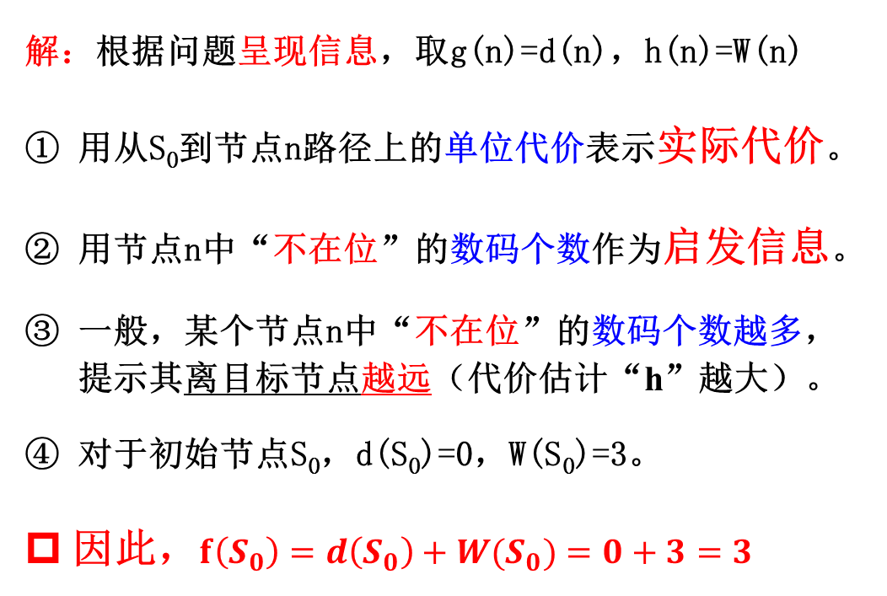
估价函数：f(n)=d(n)+W(n)
2
8
3
解：根据问题呈现信息，取g(n)=d(n)，h(n)=W(n)
① 用从S₀到节点n路径上的单位代价表示实际代价。
② 用节点n中“不在位”的数码个数作为启发信息。
③ 一般，某个节点n中“不在位”的数码个数越多，
提示其离目标节点越远（代价估计“h”越大）。
④ 对于初始节点S₀，d(S₀)=0，W(S₀)=3。
因此，$f\left(S_{0}\right)=d\left(S_{0}\right)+{W(S}_{0})=0+3=3$
1
4
7
6
5
S₀
1
2
3
8
4
7
6
5
S_{g}

Slide 57
熵
？
2、有序搜索
---又称“最佳优先搜索”
思想：总是选择最有希望的节点作为下一个要扩展的节点
本质：选择OPEN表中具有最小f值的节点，作为下一个要扩展
的节点。(在OPEN表中对节点按f值由小到大排序)
估价函数f的意义：一个节点的希望程度越大，其f值就越小。
结论：被选为扩展的节点，总是估价函数值f最小的节点。

Slide 58
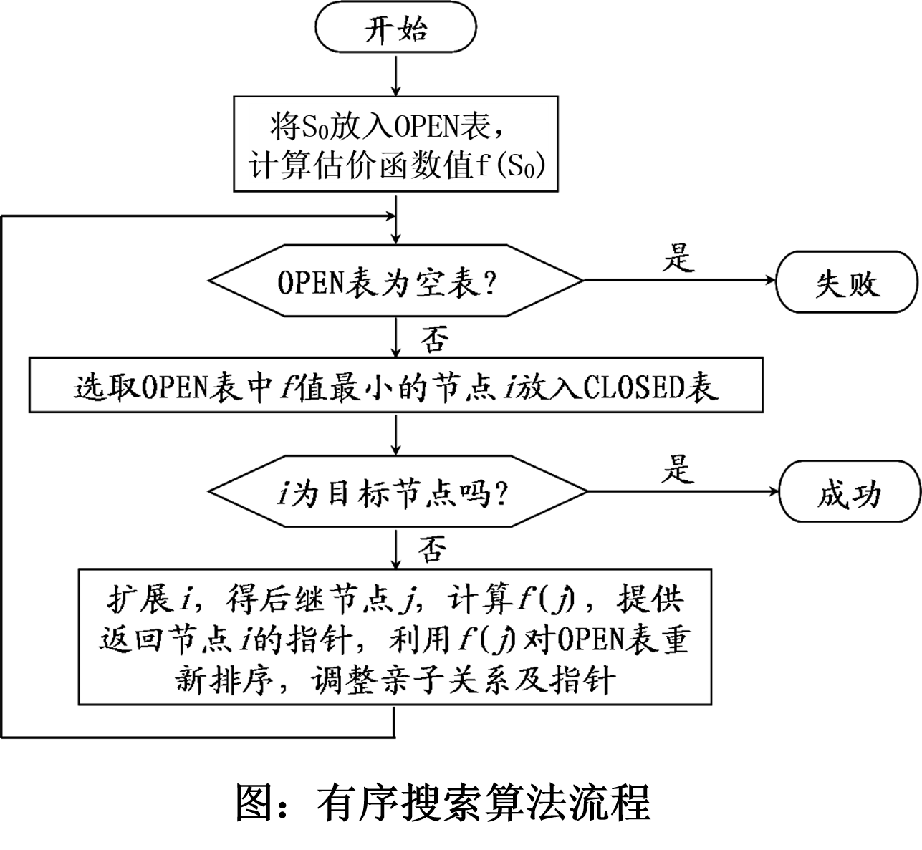

Slide 59
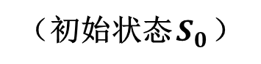
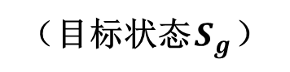
例：八数码问题
估价函数：f(n)= d(n) + W(n)
d(n)：节点n的深度； W(n)：节点n中不在位的棋子数。
2
8
3
1
2
3
1
6
4
8
4
7
5
7
6
5
（初始状态$S_{0}$）
（目标状态$S_{g}$）

Slide 60
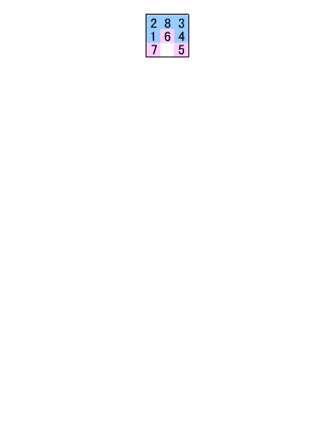

Slide 61
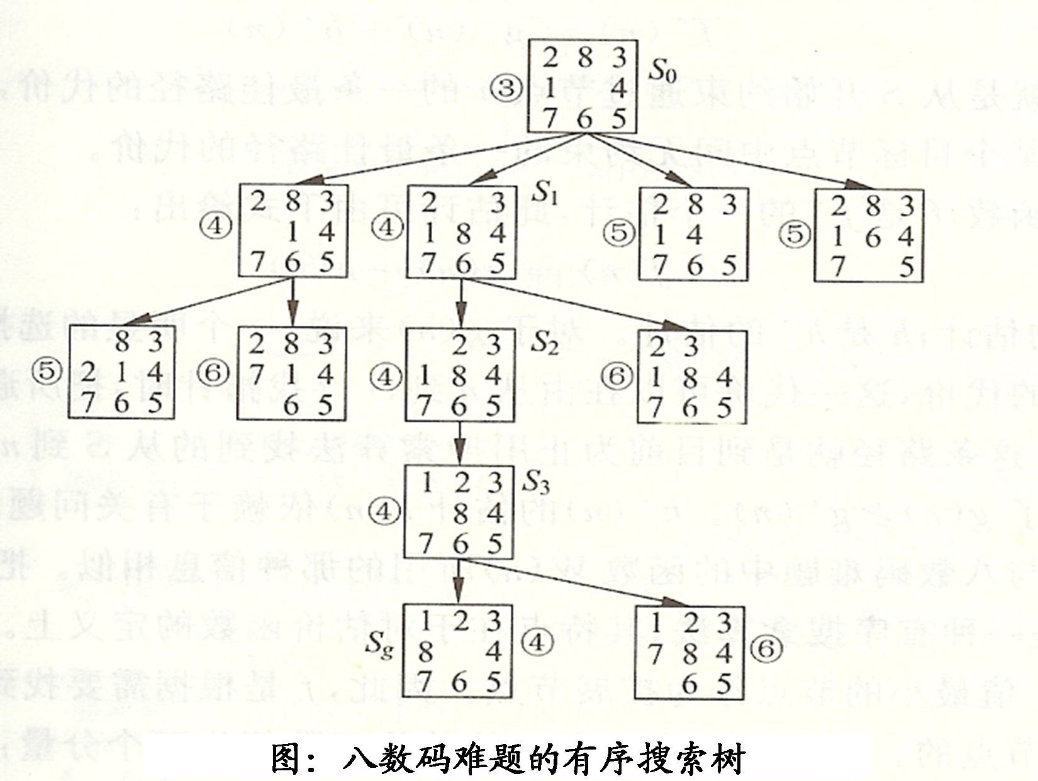
f(n)= d(n) + W(n)
d(n)=0
W(n)=3
d(n)=1
W(n)=3
d(n)=1
W(n)=3
d(n)=1
W(n)=4
d(n)=1
W(n)=4
Open表中
d(n)=2
W(n)=3
Open表中
Open表中
d(n)=2
W(n)=4
d(n)=3
W(n)=1
d(n)=2
W(n)=4
d(n)=2
W(n)=2
d(n)=4
W(n)=2
d(n)=4
W(n)=0

Slide 62
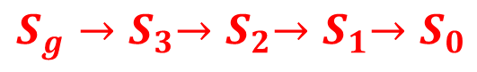
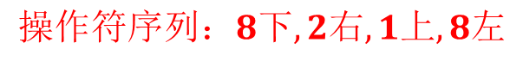
$$S_{g}{→S}_{3}{→S}_{2}{→S}_{1}{→S}_{0}$$
思考：有序+深度？
$$操作符序列：8下,2右,1上,8左$$
min(f)
新生成

Slide 63
说明：
无启发信息W(n)
上图中“解路径”，与用其它搜索方法得到的解相同，
但估价函数的应用，显著减少了被扩展的节点数。
(若只用估价函数f(n)=d(n)，就是宽度优先搜索)
正确选择估价函数，对搜索结果具有决定作用。
使用不能识别节点真实希望的估价函数，会形成非最小代价路径。
使用过多估计节点希望的估价函数(如宽度)，又会扩展过多的节点。

Slide 64
算法比较：
八数码问题的深度优先、宽度优先和启发式三种搜索方法
的比较。
搜索算法
扩展节点数
生成节点数
宽度优先搜索
26
46
深度优先搜索
18
34
启发式搜索
6
13

Slide 65
有序搜索小结：
f函数的重要性
◇ 算法的有效性直接取决于f,是提高搜索效率的关键。
◇ 若f不准确，可能失去最佳解，也可能失去全部解。
f的一般选择策略
◇ 搜索时间与空间的折衷，保证有解/有最优解。

Slide 66
3、A*算法
先了解“A算法”
⑴、A算法定义
图(树)搜索算法中，若能在搜索的每一步都利用估价函数：
f(n)=g(n)+h(n)
对OPEN表中的节点排序，则此类搜索算法为“A算法”。
◇ 由于估价函数中含有问题自身的启发信息。
◇ 因此，A算法属于启发式搜索算法。

Slide 67
A算法的类型
根据搜索过程中，选择拟扩展节点的范围，A算法可分为：
全局择优搜索算法
从OPEN表的所有节点中，选择估价函数值最小的节点扩展。
局部择优搜索算法
仅从刚生成的子节点中，选择估价函数值最小的子节点扩展。

Slide 68
⑵、全局择优搜索算法流程
① 将初始节点S₀放入OPEN表，计算f(S₀)。
② 若OPEN表为空，则问题无解，退出。
③ 将OPEN表的第一个节点(记为节点n)，取出放入CLOSED表。
④ 考察节点n是否为目标节点。若是，则求得问题的解，退出。
⑤ 若节点n不可扩展，则转第②步。
⑥ 扩展节点n，用估价函数f(n)计算每个子节点的估价值，并为每一个
子节点都设置指向其父节点的指针。将这些子节点都送入OPEN表中，
并按估价值由小到大排序，然后转第②步。

Slide 69
全局择优搜索算法示例：八数码问题
设问题的初始状态S₀和目标状态S_{g}如图所示。
估价函数为：f(n)=d(n)+W(n)
d(n)：节点n在搜索树中的深度
W(n)：节点n中“不在位”的数码个数
运用全局择优搜索求解问题。
2
8
3
1
2
3
1
4
8
4
7
6
5
7
6
5
S₀
S_{g}

Slide 70
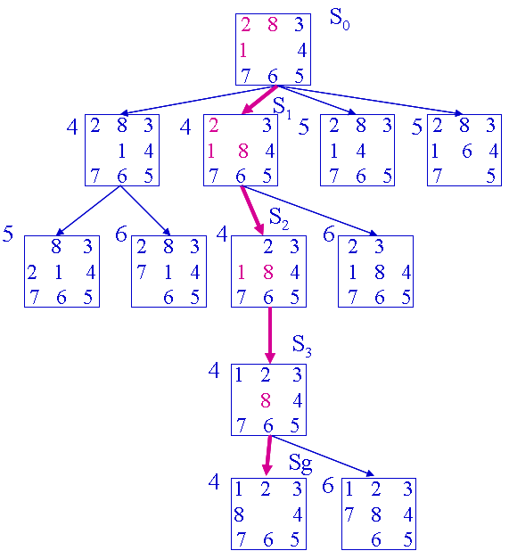
解：全局择优搜索树如图示。
图中，每个节点旁的数字是该节点的估价函数值。
问题的解为：
路径：S₀→S₁→S₂→S₃→S_{g}
控制符序列：8下,2右,1上,8左

Slide 71
⑶、局部择优搜索算法流程
① 将初始节点S₀放入OPEN表，计算f(S₀)。
② 若OPEN表为空，则问题无解，退出。
③ 将OPEN表的第一个节点(记为节点n)，取出放入CLOSED表。
④ 考察节点n是否为目标节点。若是，则求得问题的解，退出。
⑤ 若节点n不可扩展，则转第②步。
⑥ 扩展节点n，用估价函数f(n)计算每个子节点的估价值，按估价值
由小到大顺序放到OPEN表的首部，并为每一个子节点都设置指向
其父节点的指针，然后转第②步。

Slide 72
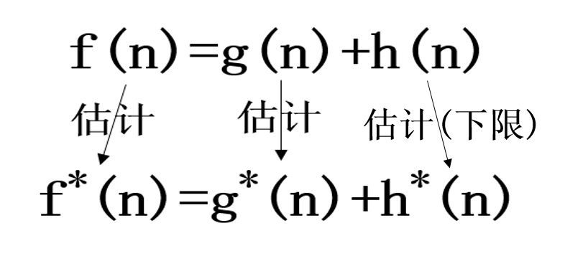
已经付出的实际代价
A*算法
未来还需付出的代价
定义：对A算法中的估价函数f(n)=g(n)+h(n)加上某些限制，得到的一种
启发式搜索算法。
思想：设f*(n)是从初始节点出发，经过节点n到达目标节点的最小代价。
原理：将估价函数f(n)看成对f*(n)的估计值，则有f*(n)=g*(n)+h*(n)
由此，A*算法对A算法中的g(n)、h(n)分别提出如下限制：
① g(n)是对最小代价g*(n)的估计，且g(n)>0；
② h(n)是最小代价h*(n)的下限，即对任意节点n均有h(n)≤h*(n)。
---满足①、②两条限制的A算法称为A*算法。
多小？

Slide 73
定义1 在图搜索过程中，若重排OPEN表是根据f(n)=g(n)+h(n)进行的，
则称该过程为A算法。
定义2 A算法中，若所有的n均存在h(n)≤h*(n)，则称h(n)为h*(n)的下限，
表示某种偏于保守的估计。
定义3 采用h*(n)的下限h(n)为启发函数的A算法，称为A*算法。
当h=0时，A*算法则变为等代价搜索算法。

Slide 74
A*算法的可纳性:
可纳性含义
对任一状态空间图，当由初始节点S₀到目标节点S_{g}有路
径存在时，若搜索算法总能在有限步骤内找到一条从初始节
点到目标节点的最佳路径，并在此路径上结束，则称该搜索
算法是可纳的（可采纳）。
A*算法是可纳的，其能在有限步骤内终止，并能找到问
题的最优解。

Slide 75
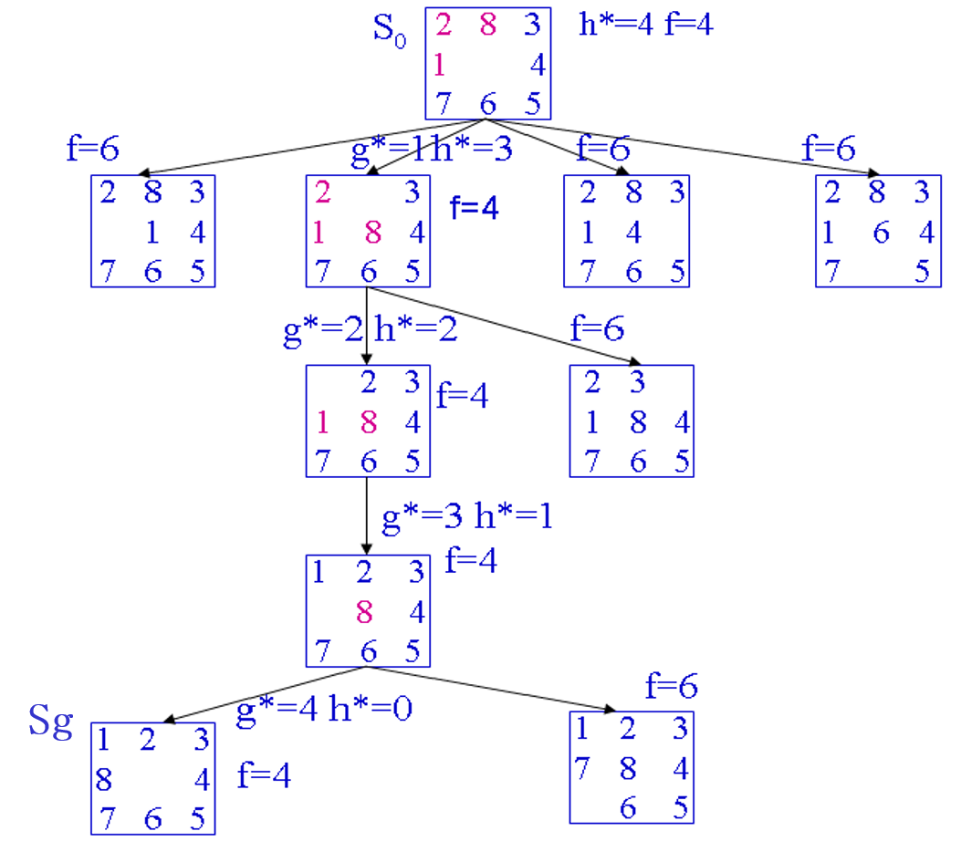
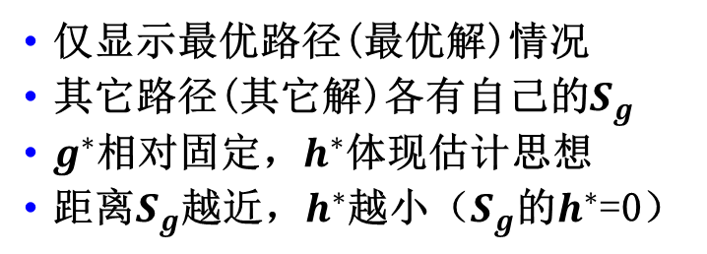
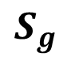
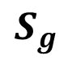
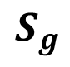
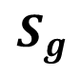
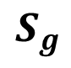
仅显示最优路径(最优解)情况
其它路径(其它解)各有自己的$S_{g}$
$g^{∗}$相对固定，$h^{∗}$体现估计思想
距离$S_{g}$越近，$h^{∗}$越小（$S_{g}$的$h^{∗}$=0）
A*算法应用八数码问题
f=6 ？
√
f(n)=g(n)+h(n)
g(n)：取深度d(n)
h(n)：与目标节点的距离
(n离S_{g}的剩余距离)
f*=g*+h*
√
√
$$S_{g}$$
$$S_{g}$$
√
$$S_{g}$$
$$S_{g}$$
√
$$S_{g}$$

Slide 76
2.5 与/或树搜索
事物之间的关系，既有“与”也有“或”。
其中“或”的关系可运用问题规约方法解决
---即，将原始问题分解为一系列子问题、子子问题…，直到所有问题均成为本原问题，则原始问题可解。

Slide 77
问题归约图
原始问题
中间问题
本原问题
操作符
与或图
起始节点
中间节点
终叶节点
生成“与/或”后继节点的有向弧(边)

Slide 78
1、与/或树的概念
1
1
1.1
1.2
1.1
1.2
与运算→与节点
或运算→或节点

Slide 79
与/或图中，可通过引入附加节点，使结构(与/或关系)更清晰。
A
A
M
N
G
B
C
D
E
F
G
B
C
D
E
F

Slide 80
基于“与/或树”的搜索过程，目的在于表明起始节点有解。
一个节点是可解节点，其递归定义为：
⑴、终叶节点是可解节点；(与本原问题直接关联)；
⑵、非终叶节点含有“或”关系子节点，子节点中只要有一个可解，
该非终叶节点即可解；
⑶、非终叶结点含有“与”关系子节点，只有当所有子节点全可解，
该非终叶节点才可解。

Slide 81
一个节点是不可解节点，其递归定义为：
⑴、没有子节点的非终叶节点是不可解节点；
⑵、非终叶节点含有“或”关系子节点，只有当所有子节点全不可解，
该非终叶节点才不可解；
⑶、非终叶节点含有“与”关系子节点，只要子节点中有一个不可解，
该非终叶节点即不可解。

Slide 82
“与/或树”搜索与“一般图搜索”的比较：
因为“与”节点的存在，使与/或树结构与普通图结构存在一定差异，需运用适合“与/或树”特点的搜索技术。
---区别两类问题求解方法的主要依据。

Slide 83
或节点
检查“或节点”的后继节点，与一般图搜索方法相同。即，一旦找到一条从初始状态沿或节点通向目标状态的路径，即求得解。除非该路径被证明是失败的，否则算法就需要搜索另一条路径。（深度特性）
与节点
检查与节点时，要证明其父节点可解，必须证明其所有“与”关系的后继节点都可解。（宽度特性）
两种代表性算法：AO与AO*算法、博弈树算法。

Slide 84
2、与/或树的搜索策略
运用“与/或树”方法求解问题时，首先需定义问题的描述方法，以及分解或变换问题的算符，然后用定义的描述方法和算符，通过搜索生成“与/或树”，从而求得原始问题的解。
与/或树中，某个节点是否为可解节点是由其子节点确定。由“可解/不可解”子节点来确定其父节点、祖父节点…初始节点，考查节点是否为可解/不可解的过程---称为可解/不可解的标记过程。
与/或树的搜索过程，就是反复运用可解/不可解标记过程，直到初始节点(原始问题)被标记为可解/不可解节点为止。

Slide 85
“与/或树”搜索算法的结束条件
若初始节点能被标记为可解节点，算法成功结束。（有解）
若初始节点能被标记为不可解节点，算法失败结束。（无解）
解图：
由最少的可解节点构成的子图；
可解节点即表明初始节点是可解的。(原始问题可解)

Slide 86
与/或树的一般搜索过程：
① 将原始问题作为初始节点S₀，并记为当前节点n；（Open表）
② 应用分解\等价变换操作，扩展当前节点n；（Closed表）
③ 为每个子节点设置指向其父节点的指针；
④ 再选择合适的子节点作为当前节点，反复执行②和③，过程中需要
多次调用“可解/不可解”标记过程，直到初始节点能被标记为可解
节点/不可解节点为止。
上述搜索过程即生成一棵“与/或树”，这种由搜索过程所形成的
与/或树称为“搜索树”。

Slide 87
3、与/或树的宽度优先搜索
与/或树宽度优先搜索与状态空间宽度优先搜索的主要区别：
过程中，需多次调用“可解/不可解”标记过程。
倒推：子节点→父节点→…初始节点

Slide 88
与/或树的宽度优先搜索算法
⑴ 将初始节点S₀放入OPEN表；
⑵ 将OPEN表的第一个节点取出放入CLOSED表，并标记该节点为n；
⑶ 若节点n能够扩展，进行以下步骤：
① 扩展节点n，将其子节点放入OPEN表的尾部，并为每一个子节点设置
指向其父节点的指针；（队列）
② 考查这些子节点中是否有终叶节点。若有，标记这些终叶节点为可解
节点，并运用可解标记过程对其父节点及先辈节点中的可解节点进行
标记。若可一直上溯到初始节点S₀能被标记为可解节点，即得到解树，
搜索成功退出。若不能确定初始节点S₀为可解节点，则从OPEN表中删
去含有可解先辈的节点。
③ 转第(2)步。

Slide 89
⑷、若节点n不可扩展，进行如下步骤：
① 标记节点n为不可解节点；
② 应用不可解标记过程，对节点n先辈中的不可解节点进行标记。
若初始节点S₀可确定为不可解，即原始问题无解，搜索失败；
若不能确定S₀为不可解节点，则从Open表中删去含有不可解先
辈的节点。
③ 转第⑵步。

Slide 90
算法中的关键
扩展节点n时，可能出现三种情况：
① 节点n无后继节点；
② 节点n有后继节点，并有终叶节点；
③ 节点n有后继节点，但无终叶节点。

Slide 91
情况①：节点n无后继节点
标记节点n为不可解节点；
调用不可解标记过程；（逐层回溯节点n的父节点、祖父节点…初始节点）
若初始节点S₀也可标记为不可解，搜索失败结束；
从OPEN表中删去含有不可解先辈的节点。

Slide 92
情况② ：节点n有后继节点，且有终叶节点
标记这些终叶节点为可解节点；
调用可解标记过程；（逐层回溯终叶节点的父节点、祖父节点…初始节点）
若初始节点S₀也可标记为可解，则找到解而结束；
从OPEN表中删去含有可解先辈的节点。

Slide 93
③ 节点n有后继节点，但无终叶节点。
标记节点n为不可解节点；
调用不可解标记过程；（逐层回溯节点n的父节点、祖父节点…初始节点）
若初始节点S₀也可标记为不可解，则问题无解而退出。

Slide 94
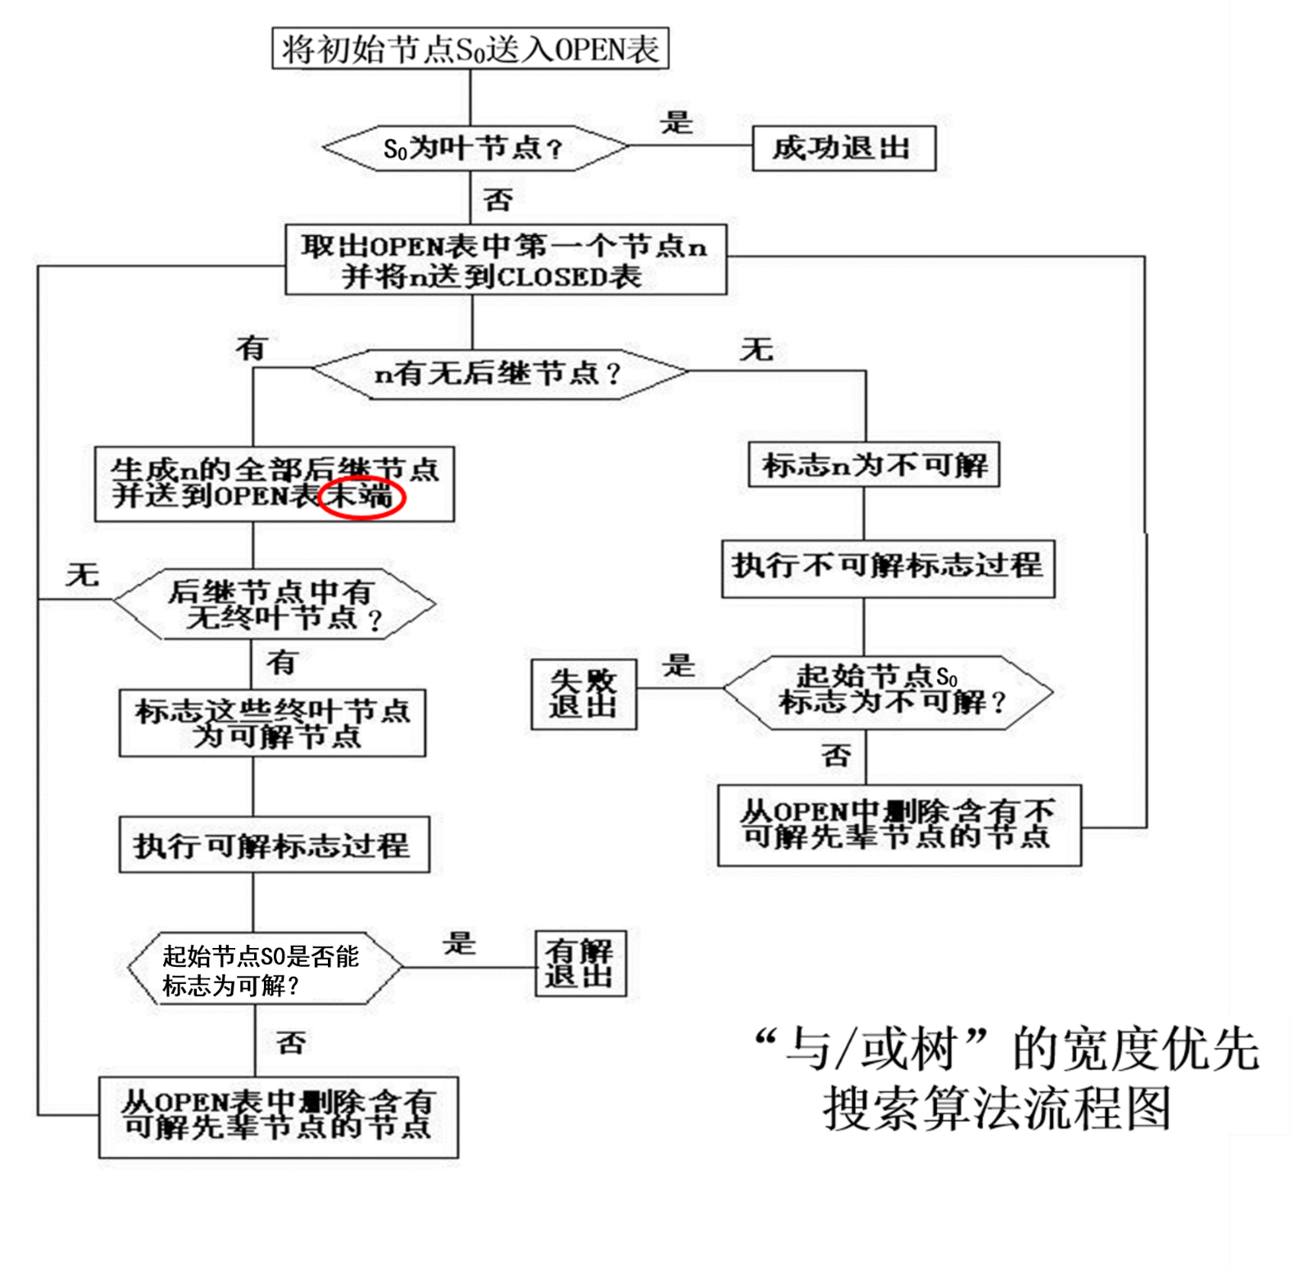

Slide 95
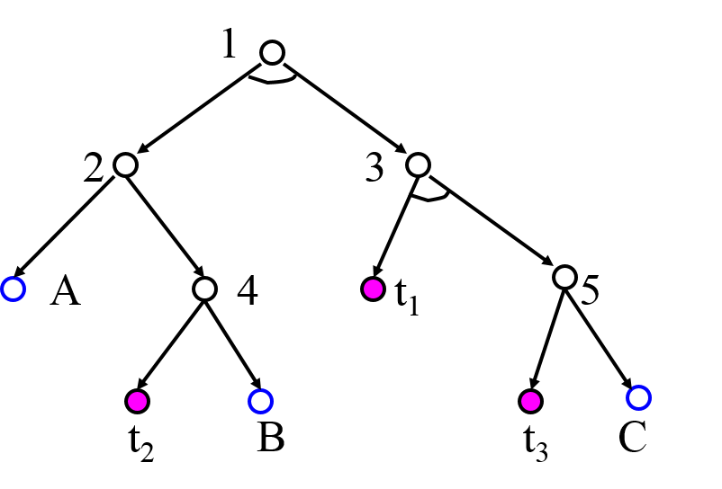
例：设有下图所示“与/或树”，节点按标注顺序进行扩展。
其中，节点t₁、t₂、t₃是终叶节点，A、B、C为非终叶节点。

Slide 96
搜索过程：
⑴ 先扩展节点1，生成节点2、3。
⑵ 扩展节点2，生成节点A、4。
⑶ 扩展节点3，生成节点t₁、5。因t₁为终叶节点，可标记为可解节点，
应用可解标记过程，不能确定节点3是否可解。
⑷ 扩展节点A，因A是非终叶节点，不可扩展，调用不可解标记过程。
⑸ 扩展节点4，生成节点t₂、B。因t₂为终叶节点，标记为可解节点，
应用可解标记过程，可标记节点2可解，但不能标记节点1可解。
⑹ 扩展节点5，生成节点t₃、C。因t₃为终叶节点，标记为可解节点，
应用可解标记过程，可标记节点1可解。（初始节点可解）
⑺ 搜索成功，得到由节点1、2、3、4、5和节点t₁、t₂、t₃构成的解树。

Slide 97
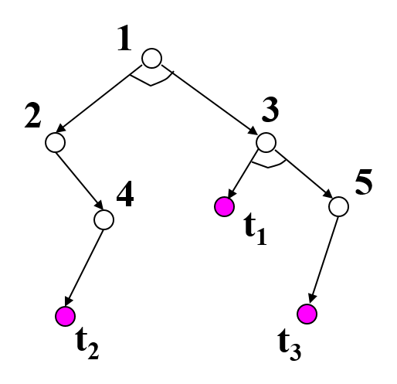
OPEN={1}
CLOSED={ }
OPEN= {A,5,t₂,B}
CLOSED= {1,2,3,4,t₁}
①初始化
⑥第5次循环
OPEN= {2,3}
CLOSED= {1}
OPEN= {A,t₂,B,t₃,C}
CLOSED= {1,2,3,4,t₁,5}
②第1次循环
⑦第6次循环
OPEN= {3, A, 4}
CLOSED= {1, 2}
OPEN= {A,B,t₃,C}
CLOSED= {1,2,3,4,5,t₁,t₂}
③第2次循环
⑧第7次循环
OPEN= {A,4,t₁,5}
CLOSED= {1,2,3}
OPEN= {A,B,C}
CLOSED= {1,2,3,4,5,t₁,t₂,t₃}
④第3次循环
⑨第8次循环
OPEN= {A,t₁,5,t₂,B}
CLOSED= {1,2,3,4}
删除
⑤第4次循环
OPEN= {A,B,C}
CLOSED= {1,2,3,4,5,t₁,t₂,t₃}

Slide 98
4、与/或树的深度优先搜索
“与/或树”的深度优先和宽度优先的搜索过程基本相同，其主要区别仍在于OPEN表中节点的排列顺序不同。
扩展节点时，深度优先搜索过程，总是将新(后)生成的节点放在OPEN表的首部。

Slide 99
与/或树的深度优先搜索算法
⑴ 将初始节点S₀放入OPEN表；
⑵ 将OPEN表的第一个节点取出放入CLOSED表，标记该节点为n；
⑶ 若节点n的深度等于d_{m}，转(5)中①；---(不可扩展步骤)
⑷ 若节点n可以扩展，进行以下步骤：
① 扩展节点n，将其子节点放入OPEN表的首部，并为每一个子节点
设置指向父节点的指针；
② 考查这些子节点中是否有终叶节点。若有，标记这些终叶节点为
可解节点，并用可解标记过程对其父节点…先辈节点中的可解
节点进行标记。若初始解节点S₀能够被标记为可解节点，即得到
解树，搜索成功；若不能确定S₀为可解节点，则从OPEN表中删去
含有可解先辈节点的节点。
③ 转⑵。

Slide 100
⑸ 若节点n不可扩展，则进行以下步骤：
① 标记节点n为不可解节点；
② 应用不可解标记过程，对节点n先辈中的不可解节点进行标记。
若初始解节点S₀也能标记为不可解，则搜索失败，表明原始问题
无解，退出搜索过程；若不能确定S₀为不可解，则从Open表中删
去含有不可解的先辈节点。
③ 转⑵。

Slide 101
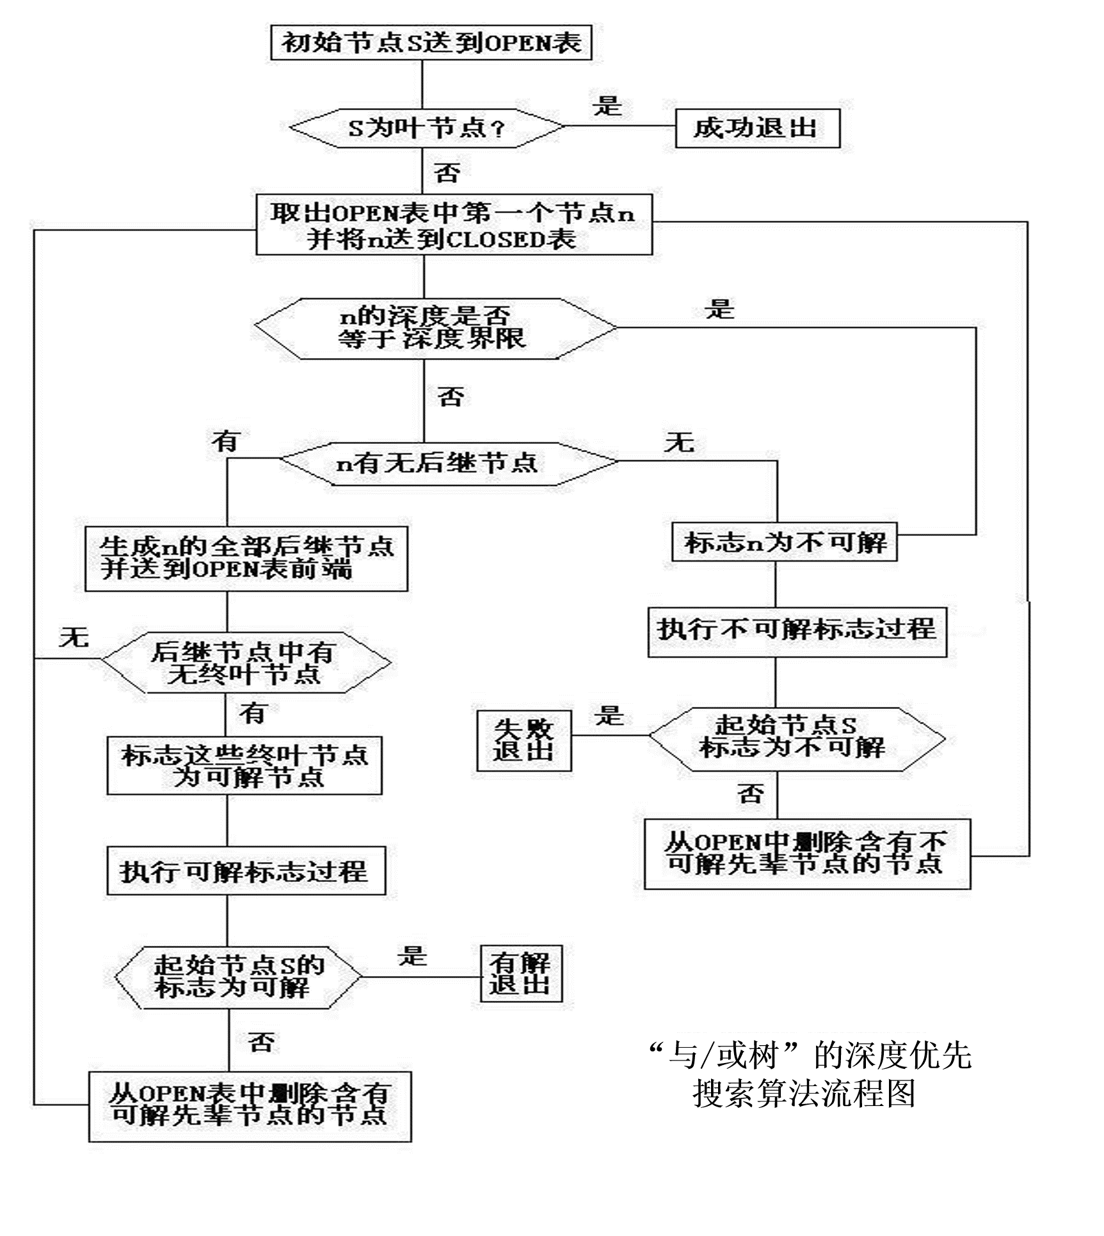

Slide 102
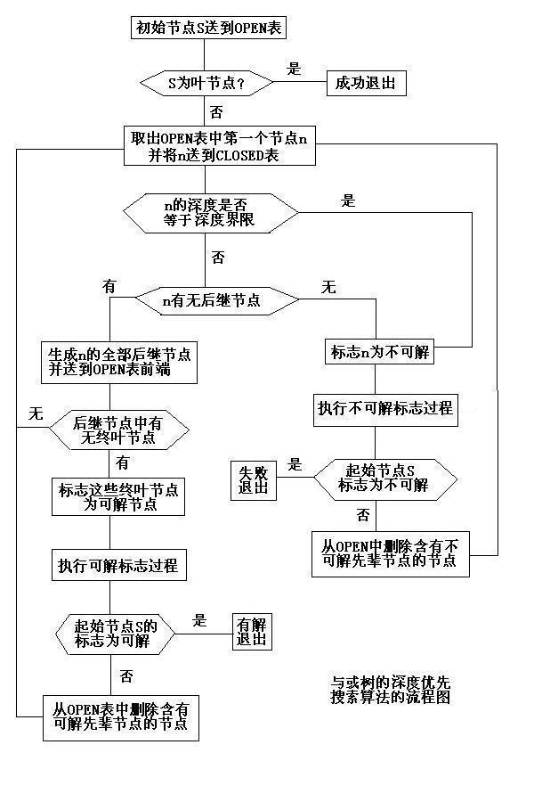
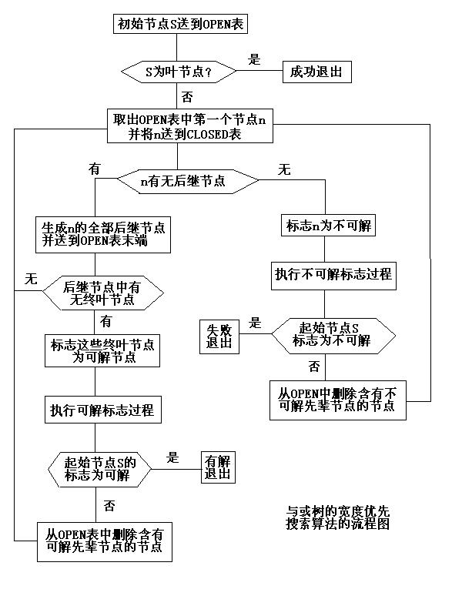

Slide 103
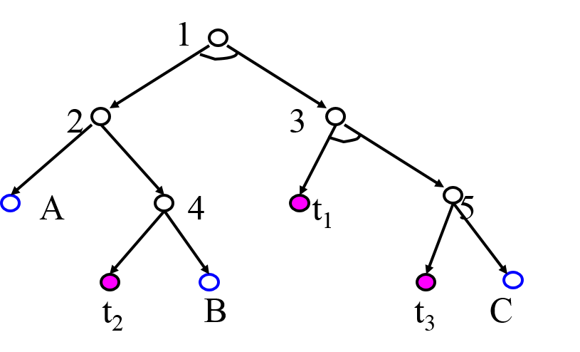
例：
设有如图所示“与/或树”，其中标有t₁、t₂、t₃的节点是终叶节点，A、B、C为不可解的非终叶节点。若按有界深度优先搜索，设d_{m}=4，则其节点扩展顺序为：1，3，5，2，4。

Slide 104
搜索过程：
⑴ 先扩展节点1，生成节点2、3；
⑵ 扩展节点3，生成节点t₁、5。因t₁为终叶节点，即标记它为可解节点，
应用可解标记过程，不能确定节点3是否可解；
⑶ 扩展节点5，生成节点t₃、C。因t₃为终叶节点，标记它为可解，应用
可解标记过程，可标记节点3可解，但不能标记节点1可解；
⑷ 扩展节点2，生成节点A、4；
⑸ 扩展节点4，生成节点t₂、B。因t₂为终叶节点，标记它为可解，应用
可解标记过程，可标记节点2为可解，往上回溯又可标记节点1为可解
节点；
⑹ 搜索成功，得到由节点1、3、5、2、4和节点t₁、t₃、t₂构成的解树。
OPEN= {A,B,C}
CLOSED= {1,3,5,2,4,t₁,t_{3,}t₂}

Slide 105
5、与/或树的启发式搜索
与/或树的启发搜索过程，仍是利用搜索过程得到的启发信息，寻找最优解树的过程。
算法的每一步都试图找到一个最有希望成为最优解树的子树。
最优解树是指代价最小的那棵解树。
涉及到解树的代价与希望树。

Slide 106
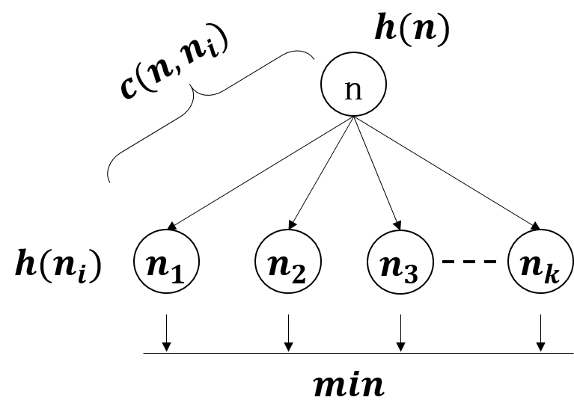
解树的代价：
计算规则
⑴ 若n为终叶节点，则其代价h(n)=0；
最小代价法
⑵ 若n为或节点，且其子节点为n₁, n₂, … ,n_{k}，则n的代价为：
其中： c(n, n_{i})是节点n到其子节点n_{i}的边代价。
⑶ 若n为与节点，且子节点为n₁, n₂, … ,n_{k}，则n的代价可用和代价法或
最大代价法计算得到。

Slide 107
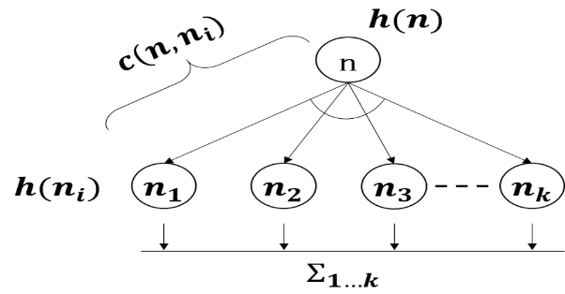
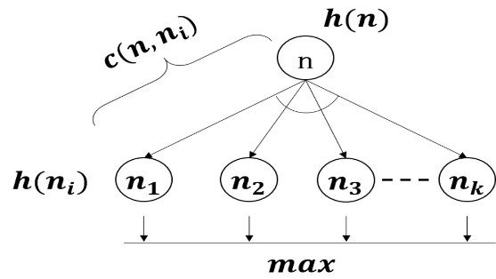
和代价法
最大代价法
⑷ 若n是端节点，但不是终叶节点，则n不可扩展，其代价定义为h(n)=∝。
⑸ 根节点的代价即为解树的代价。

Slide 108
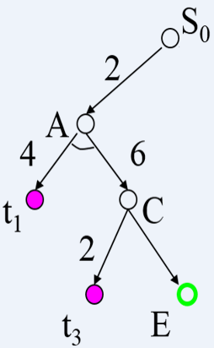
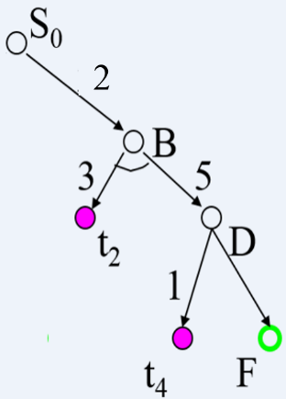

设有图示“与/或树”，包括两棵解树： 左边解树由S₀、A、t₁、C、t₃构成。 右边解树由S₀、B、t₂、D、t₄构成。 与或树中，t₁、t₂、t₃、t₄为终叶节点； E、F是端节点； 边上的数字是该边的代价。 要求：计算解树的代价。
例：

Slide 109
解：⑴ 先计算左边的解树 按和代价：h(S₀)=2+4+6+2=14 按最大代价：h(S₀)=2+6+2=10
⑵ 再计算右边的解树 按和代价：h(S₀)=1+5+3+2=11 按最大代价：h(S₀)=1+5+2=8

Slide 110
希望树：
搜索过程中最有可能成为最优解树的那棵子树。
与/或树的启发式搜索过程就是不断选择、修正希望树的过程。
搜索过程中，希望树是不断变化的。(方向变换)

Slide 111
与/或树的启发式搜索过程：
⑴ 将初始节点S₀放入OPEN表；
⑵ 求出希望树T；(根据当前节点n的代价h(n)，求出以S₀为根的希望树T)
⑶ 依次从OPEN表中取出T的端节点放入CLOSED表，记该节点为n；
节点n有三种不同情况：
□ n是终叶节点；
□ n不是终叶节点，但可扩展；
□ n不是终叶节点，也不可扩展。
倒推，运用可解/不可解标记方法

Slide 112

如：
或取小
9
8
与求和
⑴ 设初始节点为S₀，要求搜索过程每次扩展节点时都同时扩展两层，且
按一层或节点、一层与节点的间隔方式进行扩展。（与/或交替结构）
⑵ S₀扩展后，得到的与/或树如图。其中，端节点B、C、E、F下的数字
是用启发函数估算出的h值；（父子节点间的边代价为1）
h(B)=3，h(C)=3，h(E)=3，h(F)=2
按照和代价计算得到：h(A)=8，h(D)=7，则h(S₀)=8
此时，S₀的右子树是希望树

Slide 113

⑶ 依次对当前希望树的端节点进行扩展
对节点E扩展两层后，得到与/或树如图。节点S₀、A、D、E、G、H旁边的数字是按和代价法计算的节点代价。
⑷ 由右子树求出的h(S₀)=12，由左子树求出的h(S₀)=9。显然，左子树的代价小。
因此，当前希望树改为左子树。
取小
求和
取小
求和

Slide 114


⑸ 对节点B扩展两层，得到与/或树如图所示：
取小
求和
取小
求和
由于节点N和O是可解节点，故调用可解标记过程，得节点L、B也为可解节点，但不能标记S₀为可解节点，须继续扩展。当前的希望树仍然是左子树。

Slide 115


⑹ 对节点C扩展两层，得到的与/或树如图所示。
取小
求和
取小
求和
调用可解标记过程，可标记S₀为可解节点，如此得到了代价最小的解树。按和代价法，最优解的代价为9。

Slide 116
3.4.5 博弈树的启发式搜索
人类下棋的思考方式
本质是一种试探性方法；
甲方选择走一步后，就会考虑乙方可能有哪些应对方法(步骤)；
甲方再根据乙方每一种可能的应对方法，看是否有好的对应方法；
此过程继续，直到若干步以后，找到一个满意的走法为止。
---极大极小搜索方法，即是对这个思维过程的模拟。
(一种在有限搜索范围内，进行求解的方法)

Slide 117

博弈
一类具有智能行为的竞争活动。（下棋、沙盘推演…）
博弈类型
◇ 双人完备信息博弈：两位选手对弈，轮流走步，每一方不仅知道
对方已经走过的棋步，而且还能估计出对方未来可能的走步。
◇ 机遇性博弈：存在不可预测性(随机性)的博弈。（掷硬币）
◇ 或：自己走步时，只需考虑对自己最有利的那一步。
◇ 与：对方走步时，应考查对方所有可能的走步。
◇ 双方轮流走步，博弈树即呈现出严格的“与/或”交替层次。

Slide 118
博弈树
将双人完备信息博弈过程用图表示，所得到的与/或树→博弈树。
双人完备信息博弈中，通常将两位对弈选手分别记为MAX和MIN。即，博弈树中，下一步该MAX走步的节点称为MAX节点，该MIN走步的节点称为MIN节点。

Slide 119
博弈树特点：
⑴ 博弈树的初始状态是初始节点；
⑵ 博弈树中的“或”节点、“与”节点逐层交替出现；
⑶ 整个博弈过程应始终站在某一方的立场。（MAX|MIN）
⑷ 所有能使自己获胜的终局都是本原问题，相应节点即是可解节点，
而所有对方获胜的终局都是不可解节点。

Slide 120



例：一子棋游戏
如图三行三列的棋盘，两个棋手轮流走步，每个棋手先后在空格上摆一个自己的棋子，谁先使自己的棋子成三子一线为赢。设MAX方的棋子用×标记，MIN方的棋子用○标记，规定MAX方先走。
8

Slide 121
×方赢线
5
○方赢线
4
此问题的状态空间共有9!个节点，即使除去同构棋局，仍是一个较大数字，因而盲目搜索效率较低，须考虑启发式搜索，这里主要就是采用“MAX/MIN搜索法”。
将棋局的整行、整列、整条对角线称为“赢线”。
若一条赢线上只有×(○)方的棋子，而没有○(×)方的棋子，则该条赢线就称为×方(或○方)的赢线。

Slide 122






①
②
③
④
由此，可定义“×方”的估价函数$h_{×}(n)$为：
⑴ 若n为非终局节点，则$h_{×}(n)$=×方的赢线数-○方的赢线数。（①）
⑵ 若n为和局，则$h_{×}(n)$=0。（②，$h_{×}(n)$=0-0=0）
⑶ 若n为×方取胜的终局节点，则$h_{×}(n)$=+∞。（③）
⑷ 若n为×方失败的终局节点，则$h_{×}(n)$=-∞。（④）
利用以上$h_{×}(n)$定义，即可计算出每一个棋局的估价函数值。
若用“○方”立场分析同一个棋局的估价，必然有：$h_{○}\left(n\right)=−h_{×}\left(n\right)$
每次扩展深度为“2”。

Slide 123
对称棋局可认为是同一棋局(状态、节点)，如：

Slide 124
博弈树算法步骤：
⑴ 以当前状态为根节点，生成一棵博弈树；
⑵ 对博弈树的每一个叶节点，利用估值函数给出估计值；
⑶ 从叶节点开始，一层层回溯。过程中，利用最大/最小判定方法，
给出每一个节点的判定值(估价值)；
⑷ MAX方总是选择下一层中判定值最大的节点，作为其下一状态。

Slide 125

第1步的搜索树
MAX节点
S₀
1
S₁ S₂ S₃
-2
1
-1
S₄ S₅
6-5=1 5-5=0 6-5=1 5-5=0 4-5=-1 5-4=1 6-4=2
MIN节点
5-6=-1 5-5=0 5-6=-1 6-6=0 4-6=-2

Slide 126

MAX在初始节点时应该怎么走…
MAX总是选择对自己最有利的一步,如估值f为“1”的节点。
站在MAX立场，下一步扩展 ?
应选择：
4-5= -1
5-4= 1

Slide 127

MAX在第二步应该怎么走…
MAX在新状态下第2次再搜索(扩展)两层：
3-2=1
4-2=2
或
？
与

Slide 128

MAX在第三步应该怎么走…
第3次扩展两层：
或
与

Slide 129

3.4.6 α-β剪枝算法
上述“极大极小搜索过程”是先生成与/或树，然后再倒推各节点的估值。这种生成节点和计算估值分离的搜索方式，需要生成规定深度内的所有节点，导致节点数会随搜索深度的增加呈指数增长，因而搜索效率低，限制了极大极小方法的使用。
剪枝思想
鉴于博弈树具有“或/与”节点逐层交替出现的特点，若能边生成节点边对节点估值，并且根据估出的倒推值范围，及时停止扩展那些已没有必要再扩展的子节点(相当于剪去了博弈树上的一些分枝)，从而可降低开销，提高搜索效率。

Slide 130
当前或节点的值𝛼≥父-与节点的值𝛽，停止搜索。
当前与节点的值𝛽⩽父-或节点的值𝛼，停止搜索。
α-β剪枝方法：
→ 子节点与父节点比较（下层与上层比较）！
⑴ MAX节点的“α值”为当前子节点的最大倒推值；（或→倒推取大）
⑵ MIN节点的“β值”为当前子节点的最小倒推值；（与→倒推取小）
⑶ α-β剪枝的规则：
① 若MAX节点n的α值≥它父辈节点的β值，则n以下的分枝可停止
搜索，并令节点n的倒推值为 α。此剪枝称β剪枝。(剪或枝)
② 若MIN节点n的β值≤它父辈节点的α值，则n以下的分枝可停止
搜索，并令节点n的倒推值为β。此剪枝称α剪枝。(剪与枝)

Slide 131
示例归纳
① 若当前节点n是与节点→倒推值取小→记为𝛽值→是否剪掉其兄弟节点？→须将此𝛽值
与其直系父节点(或节点，𝛼值)比较，若𝛽⩽𝛼，停止搜索，可剪，---𝛼剪枝(剪与枝)。
②若当前节点n是或节点→倒推值取大→记为𝛼值→是否剪掉其兄弟节点？→须将此𝛼值
与其直系父节点(与节点，𝛽值)比较，若𝛼≥𝛽，停止搜索，可剪，---𝛽剪枝(剪或枝)。
对于与节点，取当前子节点中的最小倒推值作为其倒推值的上界，称该值为β值。
3
≥3
S0
3
2
A
≤3
D
≤2
对于或节点，取当前子节点中的最大倒推值作为其倒推值的下界，称该值为α 值。
B
C
E
F
3
5
2

Slide 132



考察完节点1, 其取值范围[- ∞,-1 ]，所以初始节点S的取值范围是[-1 ,+ ∞ ]
开始考察节点7
$$α=−1$$
$$β=−1$$
考察叶节点8, 节点7的取值范围是[- ∞,-1 ]
节点7的父节点是s。此时𝛽⩽𝛼, 节点7不必继续搜索, 可剪掉8的兄弟节点。(剪与枝)
第一个被考察的叶节点
一字棋第一步α-β剪枝方法

Slide 133
𝛼/下界
≥4
＝4
S0
𝛽/上界
≤4
＝4
A
≤0
B
𝛼/下界
＊
＊
≥4
＝4
≥5
≥0
𝛽/上界
D
＝0
E
C
＊
≤4
≤5
≤0
≤1
＝0
≤-6
F
G
H
I
J
＊
＊
＊
K
L
M
N
P
Q
R
S
4
8
6
1
5
8
0
-6

Slide 134

小结：
① 由K、L、M的估值推出F的倒推值β≤4(即F的上界为4，不可能再比4大)；由此可
倒推C的α≥4(即C的下界为4，不可能再比4小，取C的α=4)。
② 由N的估值推知G的倒推值≤l，无论G其他子节点的估值是多少，G的倒推值都不
可能比1大(1是G倒推值的上界)，取G的β≤1。且已知C的倒推值α ≥4，G的其他
子节点又不可能使G的倒推值增大(此时β≤α)，因而对G的其他分支(兄弟节点)不
必再搜索。
③ 由F、G可倒推出C的α≥4，再由C可倒推A的β≤4。同理，由P、Q倒推H的β≤5，
并可倒推D的α≥5(此时α≥β)，因而D的其他分枝被剪去，并确定A的倒推值α=4。
④ 同样方法可推出其他分枝的剪枝情况，最终可倒推出S₀的α≥4(取α=4)。

Slide 135
本章小结
推理的基本概念
搜索策略

